Slide 1
Le conditionnel présent

Slide 2
Prevodi se kao: ja bih,ti bi,on bi,mi bismo...
Kondicional je glagolski način koji ne postoji u srpskom jeziku, ali možemo reći da on odgovara našem glagolskom načinu koji nazivamo potencijal.
NASTAVCI

Slide 3
AIS
AIS
AIT
IONS
IEZ
AIENT
Nastavi su isti kao kod imperfekta!

Slide 4
PRAVILNI GLAGOLI
PARLER + NASTAVAK
Osnova kod kondicionala ista je kao osnova kod futura, osim toga što dodajemo nastavke za imperfekat!
LIRE + NASTAVAK
PARTIR + NASTAVAK

Slide 5
Postoje tri slučaja kada se u francuskom jeziku koristi kondicional...

Slide 6
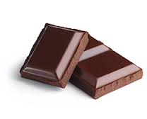
Za detaljnije informacje, pritisnite na slike!
Tu pourrais me donner ton cahier?
Tu devrais manger moins de chocolat!
Je voudrai aller á Paris.

Slide 7
Kada želimo nekome da se obratimo na ljubazan i učtiv način;
Zamolimo ga za uslugu;
Takav kondicional još se naziva i le conditionnel politesse,ili tzv. “Ljubazni kondicional”.
Njime se uglavnom označava molba.

Slide 8
Pokušajte da prevedete ove rečenice koristeći odgovarajući oblik u srpskom jeziku.
Tu pourrais me donner ton livre?
Vous pourriez m’expliquer cette leçon?
Tu pourrais me prêter ta voiture?
REŠENJA

Slide 9
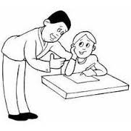
Kada imamo izražavamo molbu,najčešće se koristi glagol pouvoir(moći).
Da li bi mi mogla pozajmiti tvoju knjigu?
Da li biste mi mogli objasniti ovu lekciju?
Da li bi mi mogao pozajmiti tvoj auto?

Slide 10
U drugom slučaju,kondicional još upotrebljavamo za davanje nekog saveta;
Davanje sugestije,primedbe.

Slide 11
Tu devrais lire plus de livres.
Vous devriez boire moins de Coca
Je devrais parler avec toi.
PREVOD
U sličajevima kada se nekome daje savet,najčešće se koristi glagol devoir (trebati)

Slide 12
Glagol trebati je u srpskom jeziku neličan i uvek se prevodi kao TREBALO BI DA...
Trebalo bi da čitaš više knjiga.
Trebalo bi da pijete manje Koka Kole.
Trebalo bi da pričam sa tobom.
U francuskom jeziku nije neličan, ali pazite na srpski prevod!

Slide 13
I u trećem slučaju,kondicional koristimo kada želimo da iskažemo: želju,radoznalost,volju... šta je ono što bismo mnogo voleli.

Slide 14
Kada govorimo o željama,odnosno o nečemu što bismo hteli ili voleli,najčešće koristimo glagole aimer(voleti),vouloir(hteti).
J’aimerais visiter à Paris.
Ma copine voudrait chanter avec moi.
Je voudarais visiter ma tante à Bordeaux.
PREVOD

Slide 15
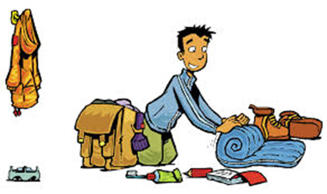
Volela bih da posetim Pariz.
Moja drugarica bi volela da peva sa mnom.
Želela bih da posetim moju tetku u Bordou.

Slide 16
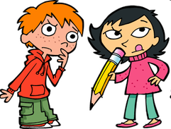
LES EXERCISES
VERBES irréguliers

Slide 17
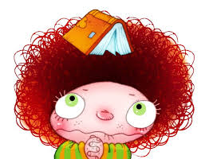
Nepravilni glagoli su glagoli kod kojih se osnova ne dobija odbijanjem nastavaka na infinitivu,već oni imaju svoj, samostalni oblik.
TABELA

Slide 18
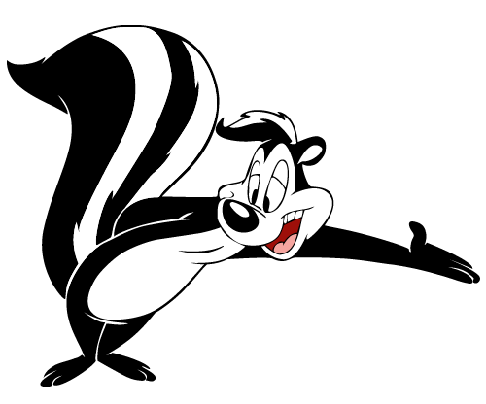
U kondicionalu,osnova i za pravilne i za nepravilne glagole je ista kao u futuru!
GLAGOL | OSNOVA ZA GRAĐENJE
être | Ser-
avoir | Aur-
vouloir | Voudr-
pouvoir | Pourr-
venir | Viendr-
aller | Ir-
voir | Verr-

Slide 19
Koja od ovih rečenica je u kondicionalu? Proverite klikom na zastavu.
Je regardais le film.
Tu as vu le film de Mr.Bean
Vous voulez me donner une billete.
Il faut qu’il regarde moins des filmes.
Mes parent aimeraient passer son vacances sur la Côte d’Azur

Slide 20
Nous pouvons commencer!
Je n’aimais pas aller avec mes parents en France
Tu pourrais venir chez moi?

Slide 21
Koristeći kondicional,prevedite ove rečenice na francuski.
Mi bismo hteli da jedemo sa vama.
Da li bi mi mogao pozajmiti tvoje sveske?
Trebalo bi da jedes manje šećera.
Volela bih da idem sa svojom drugaricom na žurku.
PREVOD

Slide 22
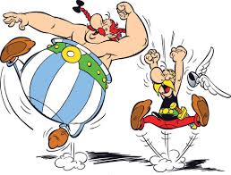
KRAJ
Nous voudrions manger avec vous.
Tu pourrais me prêter tes cahiers.
Tu devrais manger moins de sucre.
J’aimerais aller avec ma copine à la fête

Slide 23
Excellente!

Slide 24
Excellente!

Slide 25
Non! C’est mal!

Slide 26
Non! C’est mal!

Slide 27
Les passants,ZAZ

